Slide 1


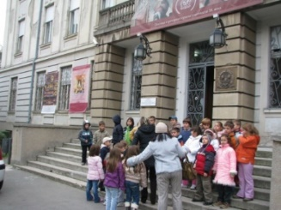
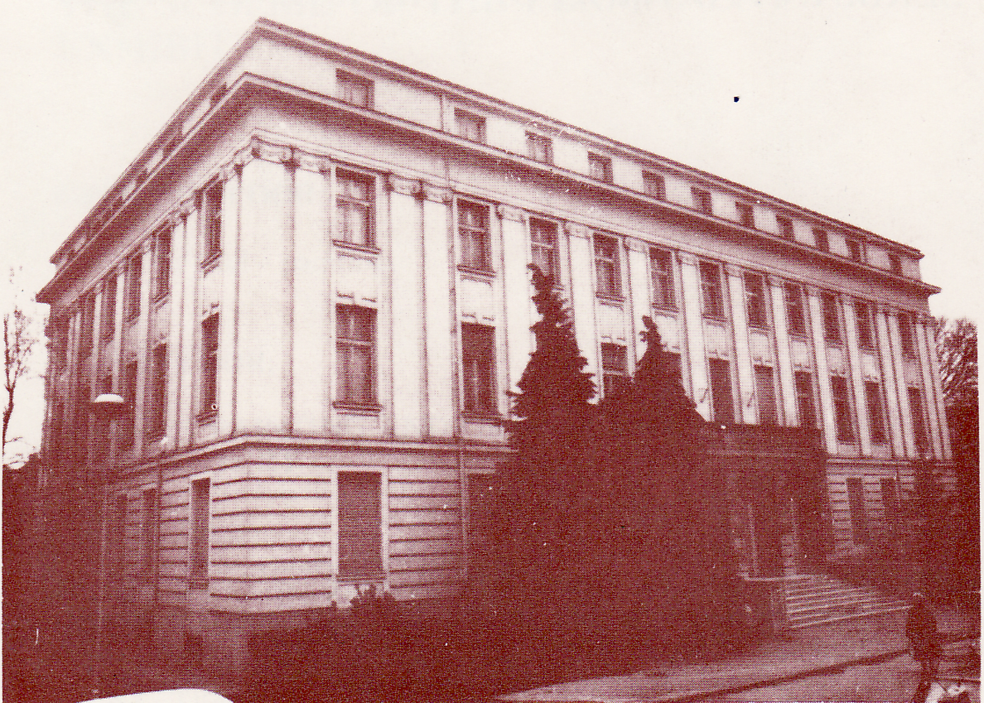
„ГАЛЕРИЈА КАО ВРТИЋ“
Естетско-едукативни програми за децу предшколског узраста
Сарадња Галерије Матице српске и ПУ „Радосно детињство“ Нови Сад
Предшколска установа
„Радосно детињство“ Нови Сад
У складу са искуствима наше Установе из ранијих периода и праксом светских музеја током 2003. године започели смо рад на едукативним програмима и креативним радионицама за децу који су постали важан сегмент наше сарадње.
Галерија Матице српске је...
Један од најбогатијих музеја националне уметности од XVI до XX века.
Основана 1847. године у окриљу Матице српске, најстаријег културног, књижевног и научног друштва код Срба.
Уметничка колекција броји преко 9.000 уметничких дела (слика, скулптура, цртежа, графика, дела примењене уметности)

Slide 2
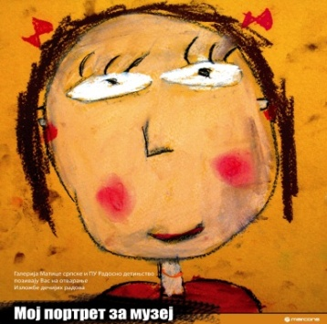








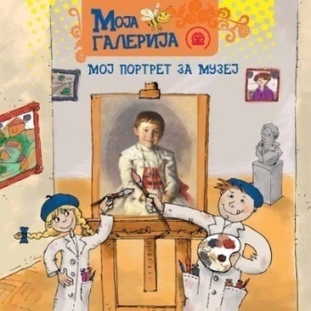
ТЕМЕ И ИДЕЈЕ
Едукативни програми
Дечије публикације
2006/07. Мој портрет за музеј
2007/08. Лепотице и јунаци
2008/09. Слике и звуци
2009/10. Био једном један сликар
2010/11. Чаробно животињско царство
2011/12. Потрага за благом
2012/13. /14 Дечији водич кроз дгалерију
2014/ 15. 16 Чулима до уметности
2016-17-18 Уметнички времеплов
2018-19-20 Моја уметничка авантура

Slide 3
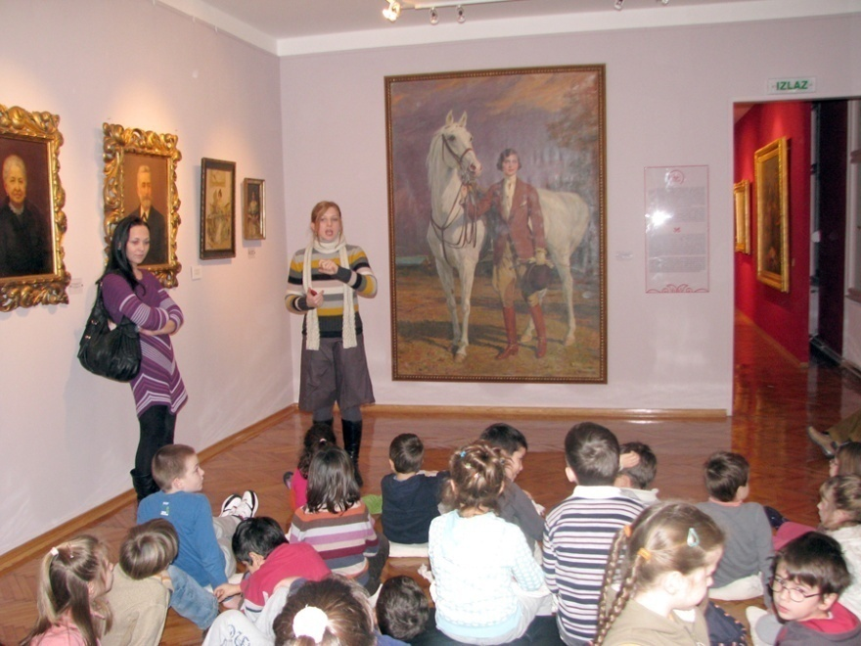
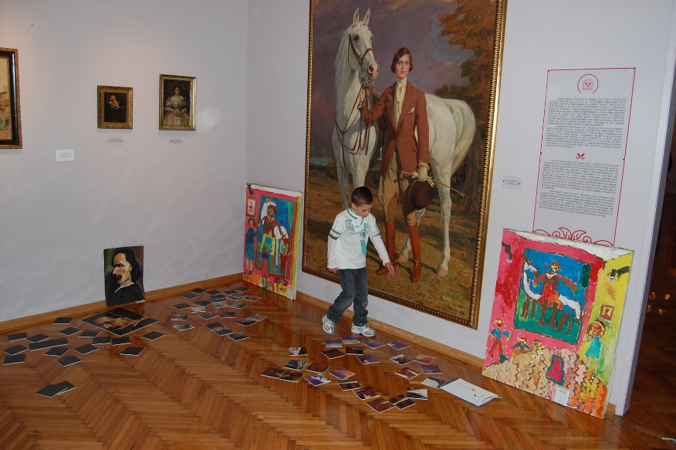
Зашто едукативни програми за децу?
Развијање позитивног односа према музејским установама и уметности у најмлађем узрасту
Приближвање националне уметности и културне баштине деци на занимљив и пригодан начин
Унапређивање едукативних активности за децу предшколског узраста у складу са Новим основама програма «Године узлета» и савременом музејском праксом
Инерактивне активности деце и одраслих
Галерија, Музеј, уметност, уметничко дело, живот сликара... као садржаји и подстицаји за дечија интерсовања, питања и размишљања у одабиру тема и идеја за пројектно планирање
Развијање стваралашта и креативности код деце
Активно учешће деце и породице у културним и јавним догађајима
Стварање будуће публике
Галерија као центар забаве, учења и стваралаштва
Изложба БИО ЈЕДНОМ ЈЕДАН СИКАР деца у улози кустоса
15. 05 2010. год. “НОЋ МУЗЕЈА” учествовало в-о 30 група

Slide 4
Карактеристике програма...
Подстицаји и теме базиране су на естетским вредностима и уметничкиким епохама, животима уметника и њиховим делима из колекције Галерије
Радионичарски, интерактивни тип рада
Јединствен простор (стална поставка и Дечја соба)
Дечја публикација Моја галерија
Активности
Свечано потписивање споразума о сарадњи
Презентација програма /едукација васпитача
Угледни час / едукација васпитача
Кустос у вртићу
Мотивација деце у вртићу / Први пут у музеју... /
Деца у галерији
Ликовне активности у вртићу
Радионице за васпитаче у Ликовној радионици
Радионице за децу у Ликовној радионици
Изложба дечијих радова.у Галерији за Ноћ Музеја
Родитељи и деца у галерији

Slide 5
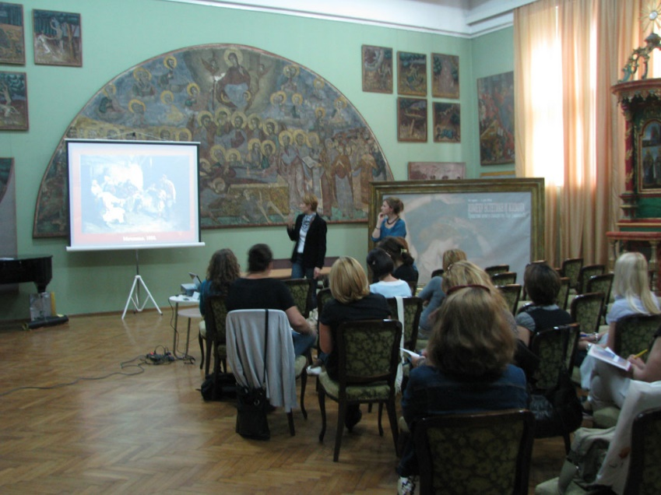
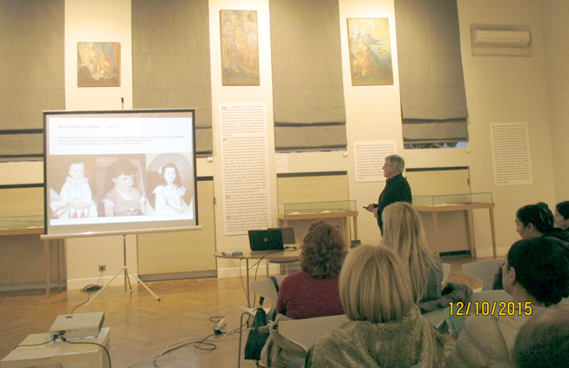
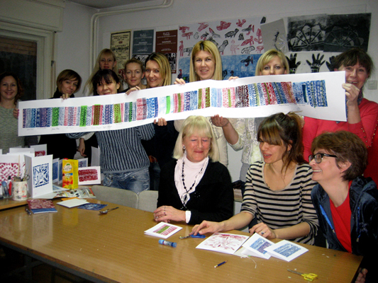
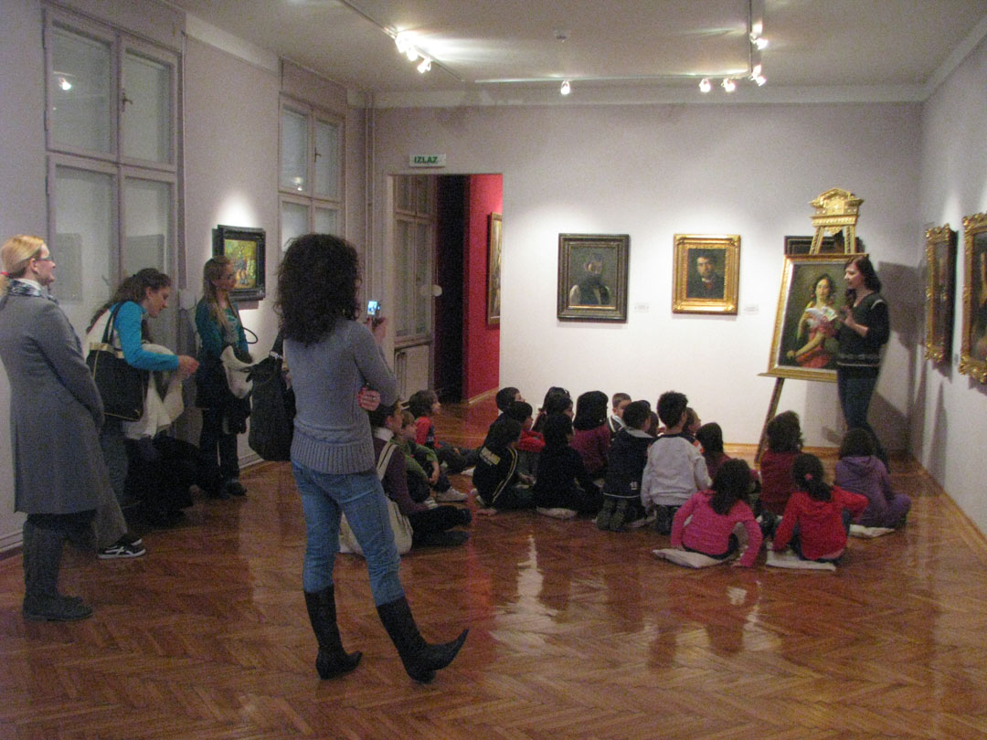
Стручно усавршавање / Педагошке инструкције и радионице за васпитаче

Slide 6
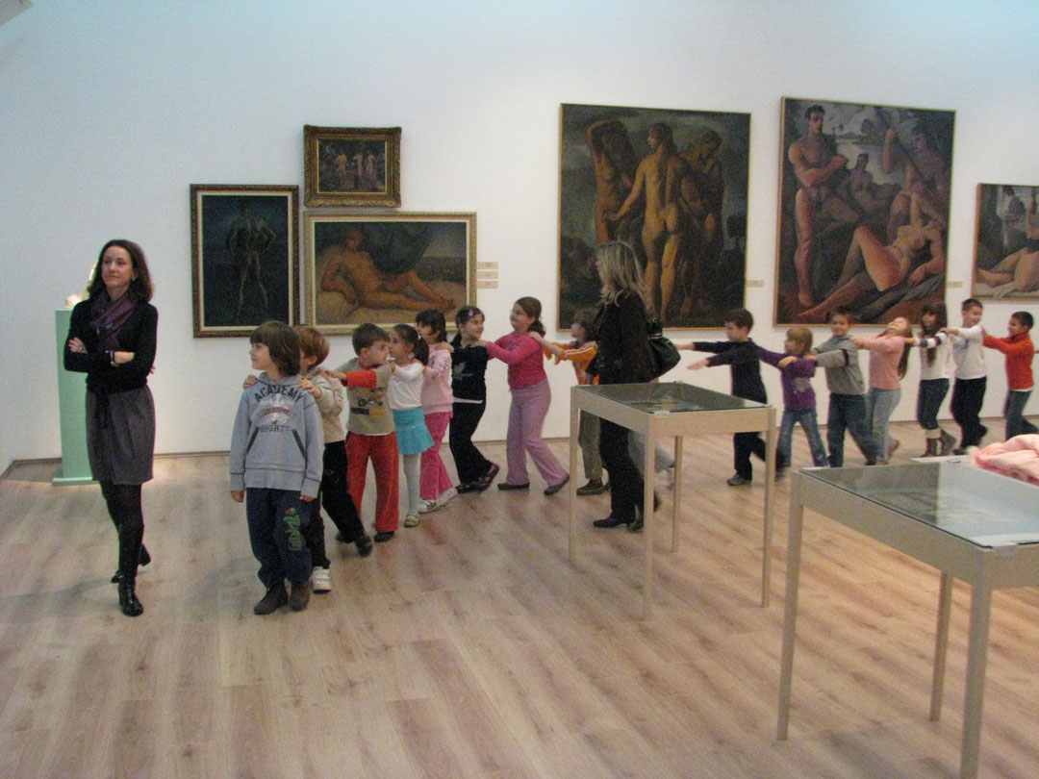
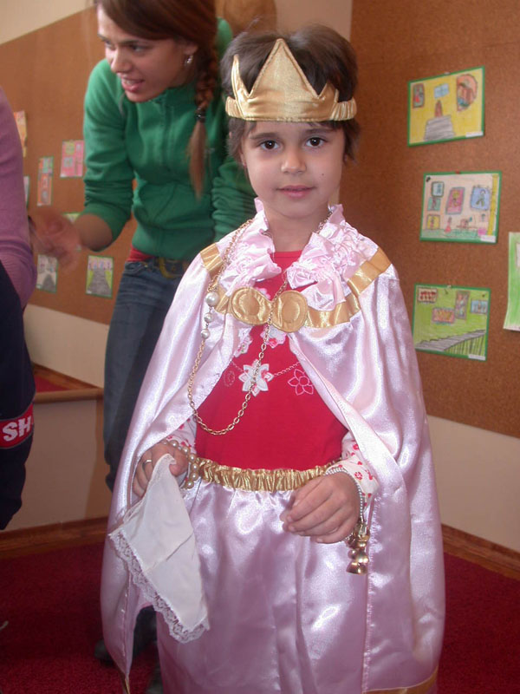
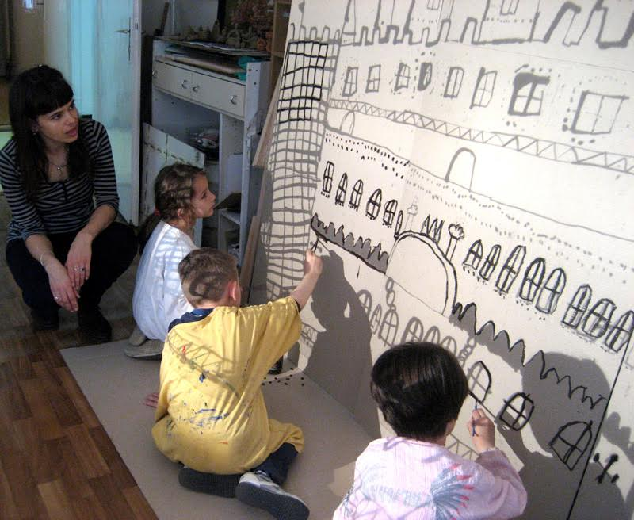
Рад са децом
Галерија /стална поставка
Галерија / Дечија соба
Ликовна радионица

Slide 7
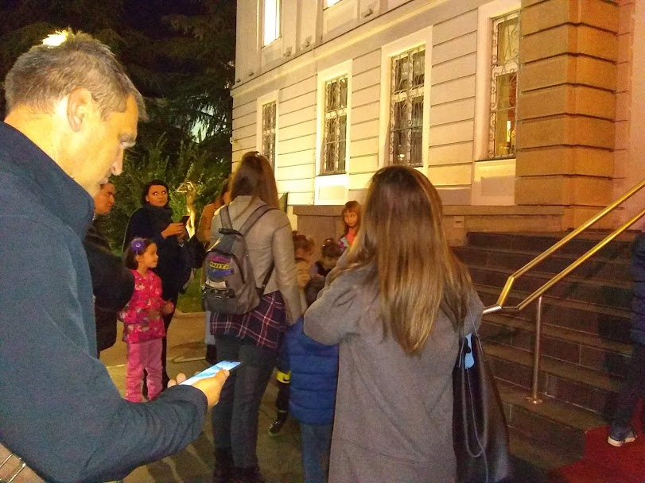
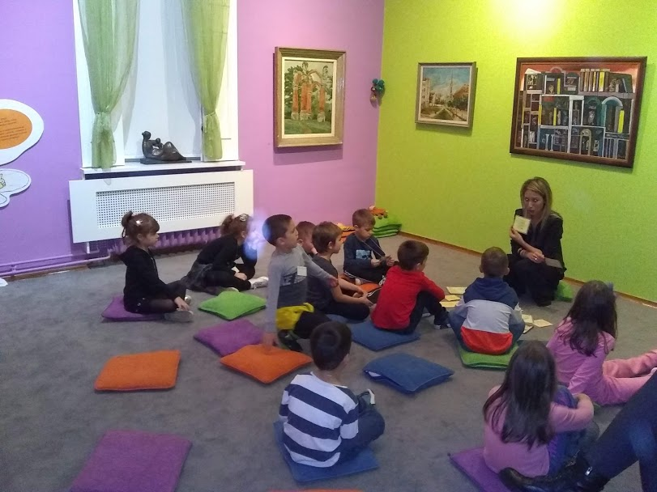
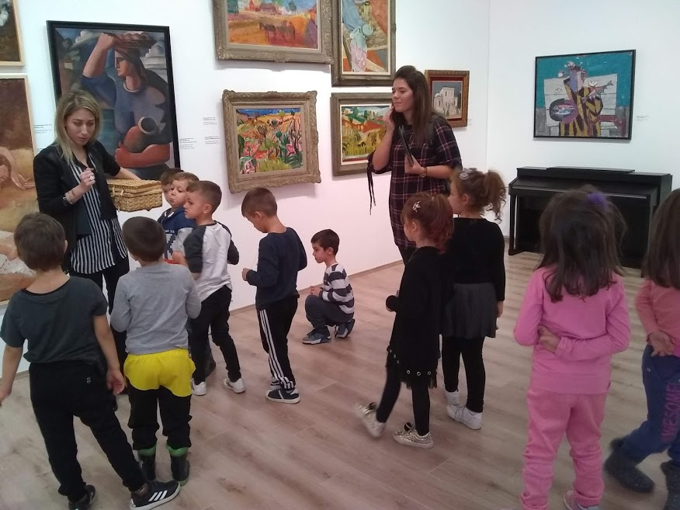
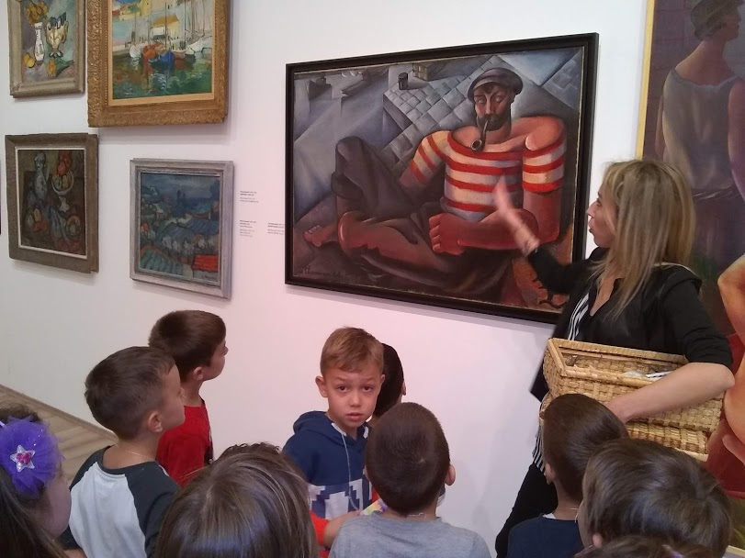
ПРИМЕР ПТОЈЕКТНО ПЛАНИРАЊЕ
Вртић „Свитац“, децембар 2019. Васп. Бојана Попов и Снежана Рогић Најстарија в-о група
Пројектна тема „ГРЧКА“ Естетско едукативни програм ГМС „МОЈА УМЕТНИЧКА АВАНТУРА“

Slide 8
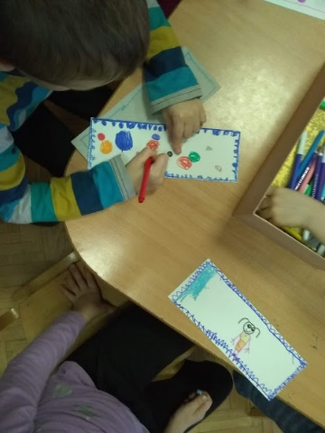
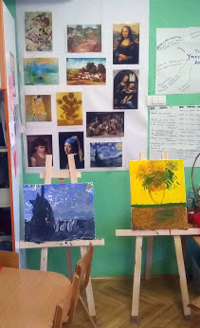
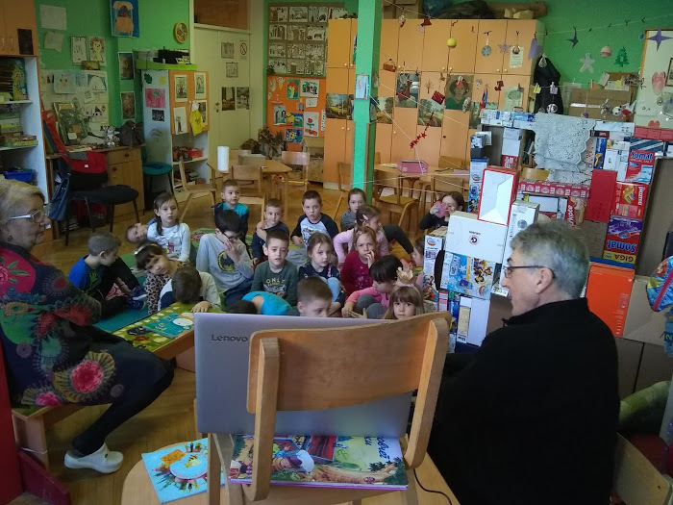
ПРИМЕР ПТОЈЕКТНО ПЛАНИРАЊЕ
Вртић „Звончица“, јануар 2020 Васп. Весна Милиновић и Александра З. Рајичевић;Старија в-о група
Пројектна тема „УМЕТНИЧКО ДЕЛО““ Естетско едукативни програм ГМС „МОЈА УМЕТНИЧКА АВАНТУРА“

Slide 9
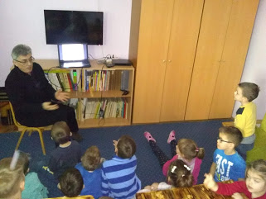
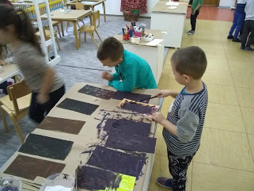
Вртић „Чуперак“
Вас. Биљана Живковић, Невенка Лековић
Средња в-о група „Бубамаре“
Пројектна тема „ПУТ ПУТУЈЕМО“
Пројектни планирање:
Повезивање различитих садржаја, ликовних активности, едукативних програма / деца, васпитачи, стр. сарадник
Путовање кроз мој град Нови сад / некад и сад;
Путовање кроз простор и време
Дан града Новог Сада 1 фебруар 2020
„Моја уметничка авантура“едукативни програм ГМС
Активности:
Интерактиван разговор са децом; Мали ђачки Бонтон,
Уметничко дело – препознај детаљ; Драган јајић
Ликовне активности: ком технике цртања и гратажа;
Цртам улазницу и беџ; Драган јајић
Поста Галерији Матице српске са родитељима; -
Ликовне активности; Васпитачи /Ја у галерији, Путујем са уметничким делом; Разгледница са мог путовања....
„Мами на дар“ Посета ГМС са Мамом , Баком... поклон за моју Маму / у оквиру празника 8 марта
Изложба у ГМС за ноћ Музеја „ПУТ ПУТУЈЕМО“

Slide 10
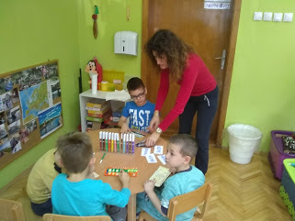
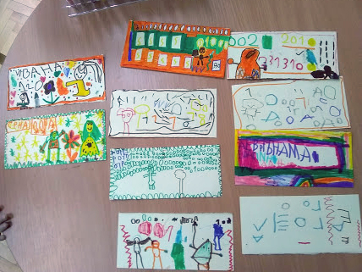
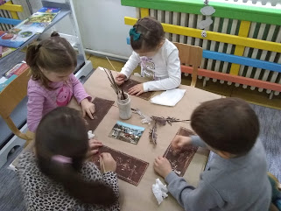
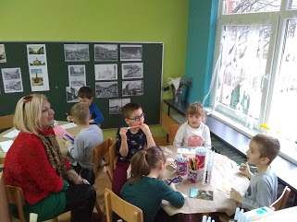
Вртић „Чуперак“ Вас. Биљана Живковић, Невенка Лековић Средња в-о група „Бубамаре“
Пројектна тема „ПУТ ПУТУЈЕМО“ Ликовне активности Цртам Мој беџ и Улазницу за Галерију

Slide 11
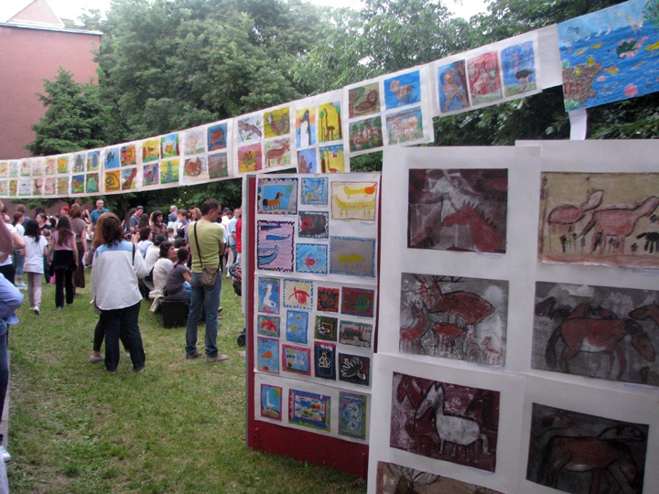
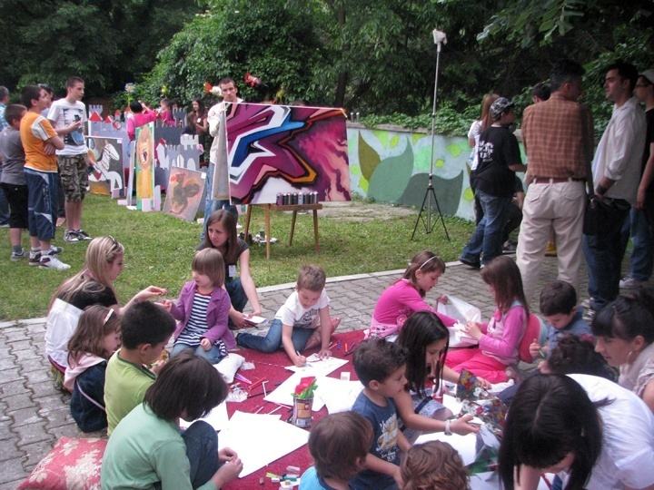
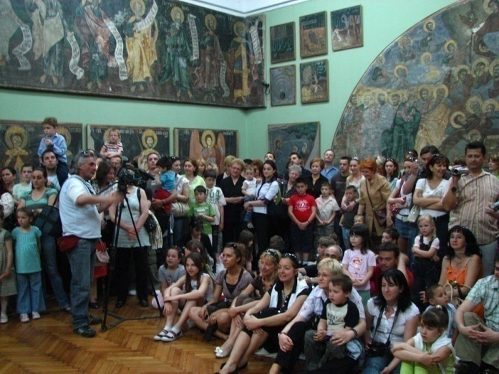
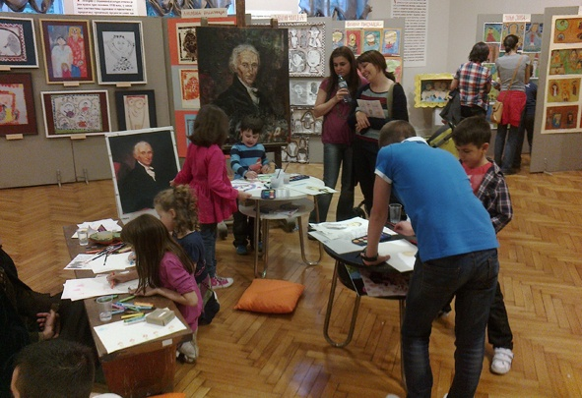
Изложбе дечијих радова

